Slide 1
JAVASCRIPT
Դաս։ 01 JS window, DOM էլեմենտ

Slide 2
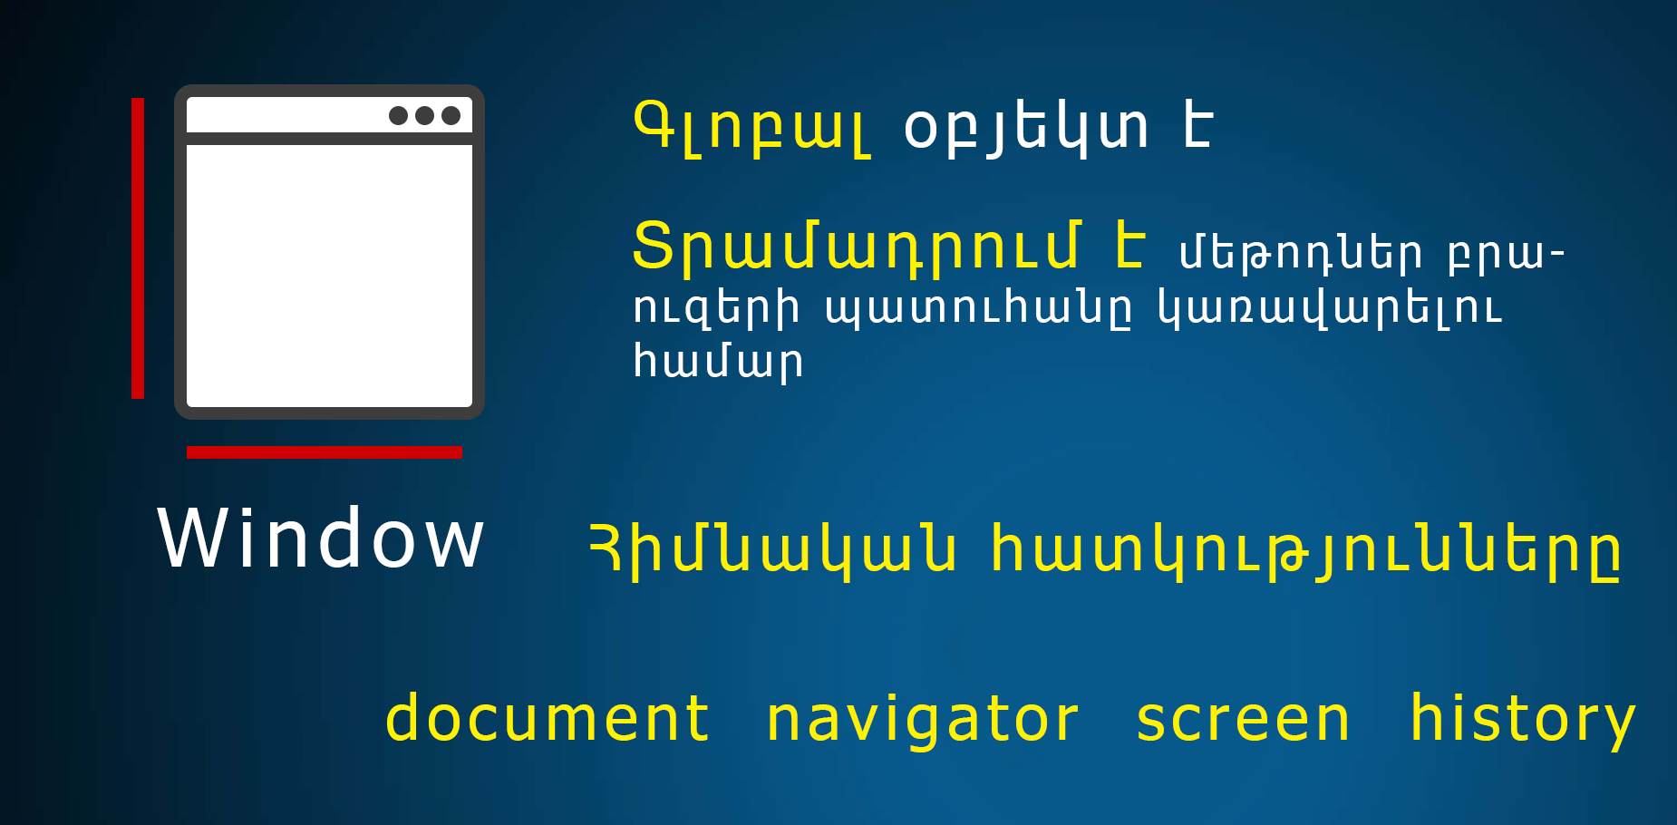
ինչ է window-ն

Slide 3
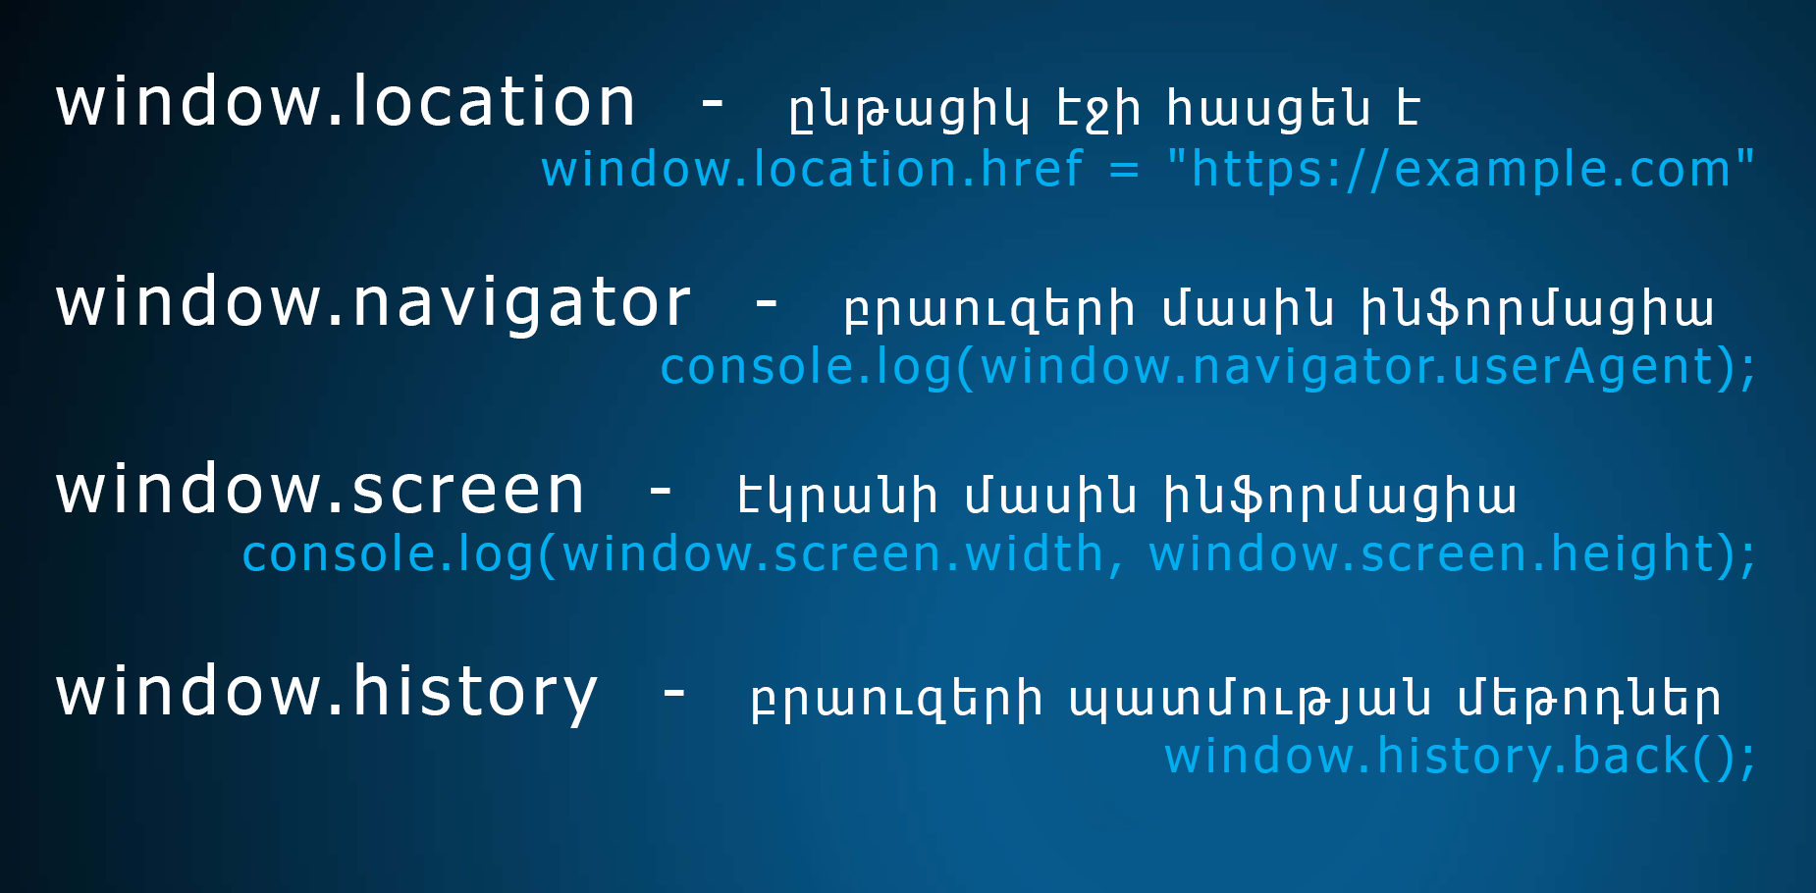
Հիմնական հատկություններ

Slide 4
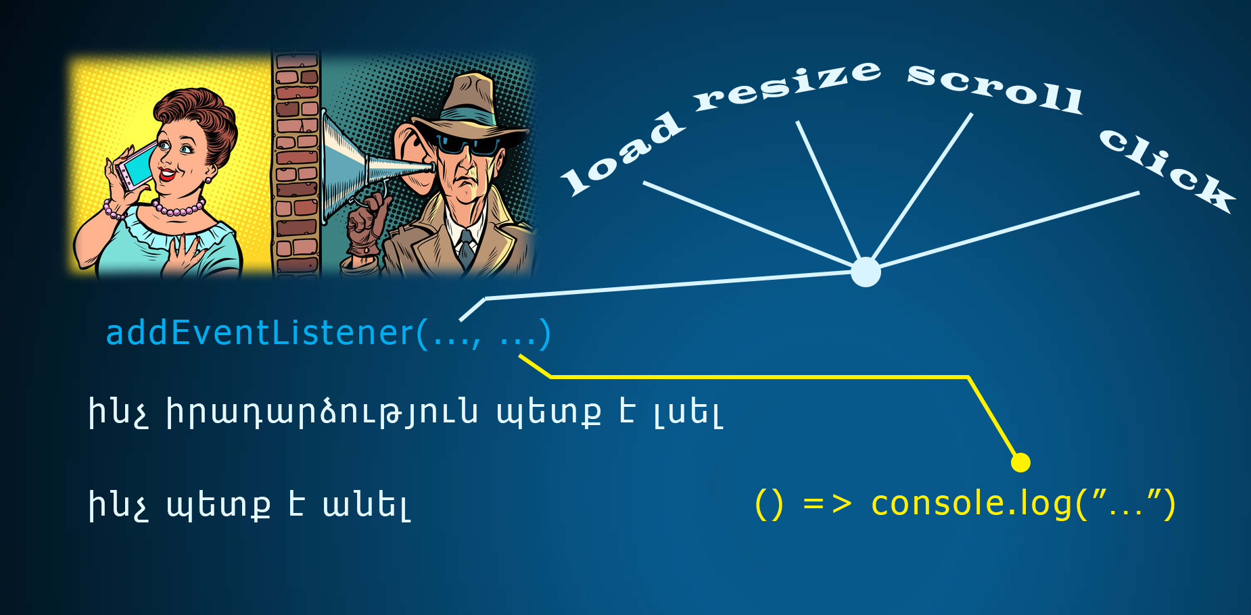
Պատուհանի իրադարձություններ

Slide 5
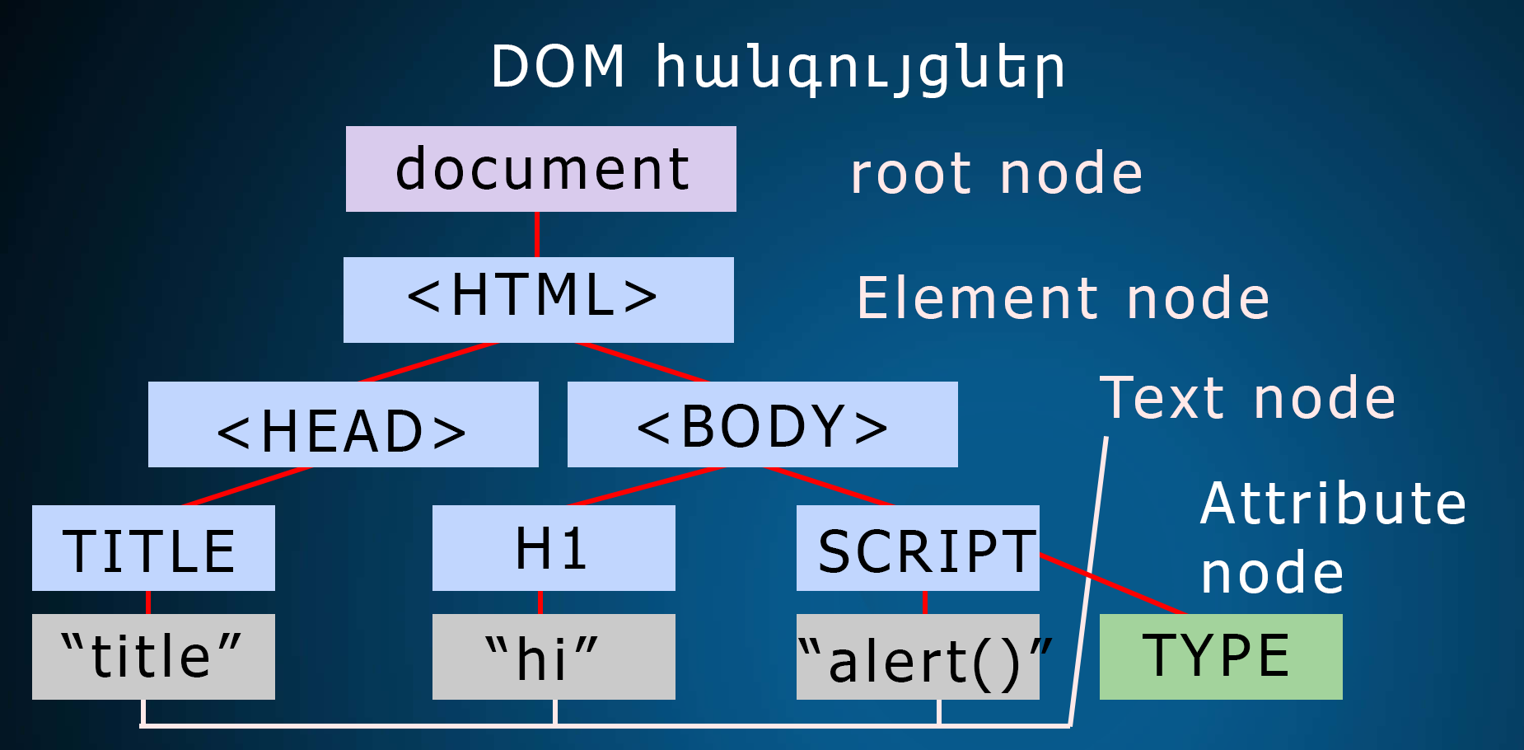
DOM ծառ, հանգույներ

Slide 6
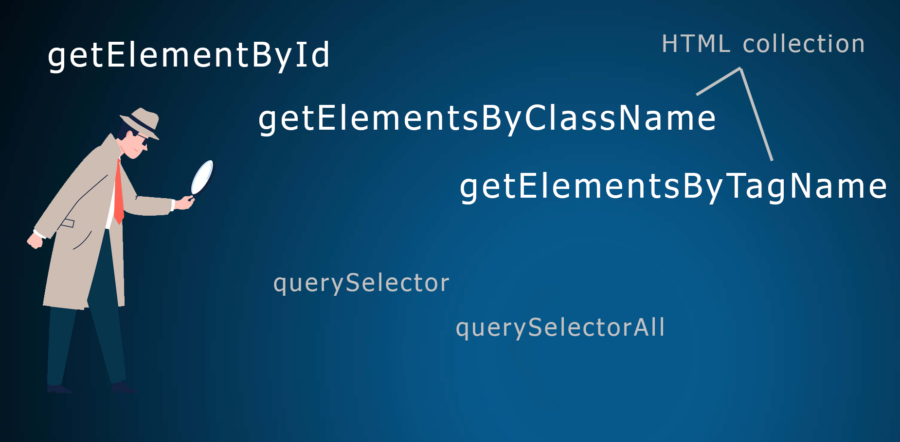
Տեգերին դիմելու, որոնելու եղանակներ

